Slide 1
Отчёт по организации деятельности Зонального опорного центра дополнительного образования «Восточной территориальной зоны» Краснодарского края
за первое полугодие 2022 года

Slide 2
Территориальная зона: «Восточная»
Заголовок слайда
Муниципальное образование: город Армавир Наименование ЗОЦ : муниципальное бюджетное учреждение дополнительного образования Дворец детского и юношеского творчества муниципального образования город Армавир
Зональный
опорный
центр
Муниципальный опорный центр
МБУ ДО ДДЮТ
МО г. Армавир
МБУ ДО Дом детского творчества
МО Новокубанский район
МБУ ДО Дом детского творчества
МО
Успенский район
МБУ ДО Центр творчества
МО Белореченский район
МБУ ДО Дом детского творчества
МО Мостовский район
МАУ ДО Центр творчества им. Д.Шервашидзе
МО Лабинский район
МАУ ДО Центр детского творчества
МО Курганинский район
МБУ ДО Центр детского творчества
МО Отрадненский район
РЕГИОНАЛЬНЫЙ МОДЕЛЬНЫЙ ЦЕНТР ДОПОЛНИТЕЛЬНОГО ОБРАЗОВАНИЯ ДЕТЕЙ КРАСНОДАРСКОГО КРАЯ

Slide 3
Заголовок слайда
ИТОГИ РАБОТЫ ЗОЦ
ЗА ПЕРВОЕ ПОЛУГОДИЕ
2022 ГОДА В РАЗРЕЗЕ ДЕЯТЕЛЬНОСТИ МОЦ
РЕГИОНАЛЬНЫЙ МОДЕЛЬНЫЙ ЦЕНТР ДОПОЛНИТЕЛЬНОГО ОБРАЗОВАНИЯ ДЕТЕЙ КРАСНОДАРСКОГО КРАЯ

Slide 4
Основные показатели муниципальной целевой программы развития дополнительного образования детей муниципального образования Мостовский район за первое полугодие 2022 года
Заголовок слайда
№ п/п | Основные показатели | План на 2022 | Факт на 01.06.2022
1 | Доля детей , охваченных дополнительным образованием с использованием персонифицированного финансирования (%) | 25% | 0%
2 | Количество реализуемых разноуровневых программ | 3 | 0
3 | Количество реализуемых программ в сетевой форме | 2 | 2
4 | Количество программ технической направленности | 11 | 12
5 | Количество программ естественнонаучной направленности | 17 | 15
6 | Количество заочных школ и/или сезонных школ для мотивированных | 2 | 3
7 | Количество внедренных моделей обеспечения доступности ДО для детей сельской местности (по согласованию с РМЦ) | 1 | 1
8 | Количество дополнительных общеобразовательных программы, реализуемых дистанционно | 2 | 2
9 | Доля детей с ОВЗ и инвалидностью в возрасте от 5 до 18 лет, охваченных дополнительным образованием | 66 | 66
РЕГИОНАЛЬНЫЙ МОДЕЛЬНЫЙ ЦЕНТР ДОПОЛНИТЕЛЬНОГО ОБРАЗОВАНИЯ ДЕТЕЙ КРАСНОДАРСКОГО КРАЯ

Slide 5
Основные показатели муниципальной целевой программы развития дополнительного образования детей муниципального образования Белореченский район за первое полугодие 2022 года
МОЦ Белореченский район
Заголовок слайда
№ п/п | Основные показатели | План на 2022 | Факт на 01.06.2022
1 | Доля детей , охваченных дополнительным образованием с использованием персонифицированного финансирования (%) | 9% | 7,23%
2 | Количество реализуемых разноуровневых программ | 1 | 38
3 | Количество реализуемых программ в сетевой форме | 2 | 4
4 | Количество программ технической направленности | 25 | 49
5 | Количество программ естественнонаучной направленности | 3 | 6
6 | Количество заочных школ и/или сезонных школ для мотивированных | 1 | 0
7 | Количество внедренных моделей обеспечения доступности ДО для детей сельской местности (по согласованию с РМЦ) | 1 | 1
8 | Количество дополнительных общеобразовательных программы, реализуемых дистанционно | 1 | 0
9 | Доля детей с ОВЗ и инвалидностью в возрасте от 5 до 18 лет, охваченных дополнительным образованием | 52% | 24,8%
РЕГИОНАЛЬНЫЙ МОДЕЛЬНЫЙ ЦЕНТР ДОПОЛНИТЕЛЬНОГО ОБРАЗОВАНИЯ ДЕТЕЙ КРАСНОДАРСКОГО КРАЯ

Slide 6
Основные показатели муниципальной целевой программы развития дополнительного образования детей муниципального образования Новокубанский район за первое полугодие 2022 года
Заголовок слайда
№ п/п | Основные показатели | План на 2022 | Факт на 01.06.2022
1 | Доля детей , охваченных дополнительным образованием с использованием персонифицированного финансирования (%) | 25% | 0%
2 | Количество реализуемых разноуровневых программ | 4 | 0
3 | Количество реализуемых программ в сетевой форме | 3 | 1
4 | Количество программ технической направленности | 42 | 22
5 | Количество программ естественнонаучной направленности | 20 | 67
6 | Количество заочных школ и/или сезонных школ для мотивированных | 2 | 0
7 | Количество внедренных моделей обеспечения доступности ДО для детей сельской местности (по согласованию с РМЦ) | 2 | 0
8 | Количество дополнительных общеобразовательных программы, реализуемых дистанционно | 3 | 0
9 | Доля детей с ОВЗ и инвалидностью в возрасте от 5 до 18 лет, охваченных дополнительным образованием | 58% | 52%
РЕГИОНАЛЬНЫЙ МОДЕЛЬНЫЙ ЦЕНТР ДОПОЛНИТЕЛЬНОГО ОБРАЗОВАНИЯ ДЕТЕЙ КРАСНОДАРСКОГО КРАЯ

Slide 7
Основные показатели муниципальной целевой программы развития дополнительного образования детей муниципального образования Курганинский район за первое полугодие 2022 года
МОЦ Курганинский район
Заголовок слайда
№ п/п | Основные показатели | План на 2022 | Факт на 01.06.2022
1 | Доля детей , охваченных дополнительным образованием с использованием персонифицированного финансирования (%) | 25% | 0%
2 | Количество реализуемых разноуровневых программ | 3 | 2
3 | Количество реализуемых программ в сетевой форме | 4 | 2
4 | Количество программ технической направленности | 10 | 14
5 | Количество программ естественнонаучной направленности | 8 | 8
6 | Количество заочных школ и/или сезонных школ для мотивированных | 0 | 2
7 | Количество внедренных моделей обеспечения доступности ДО для детей сельской местности (по согласованию с РМЦ) | 0 | 0
8 | Количество дополнительных общеобразовательных программы, реализуемых дистанционно | 2 | 1
9 | Доля детей с ОВЗ и инвалидностью в возрасте от 5 до 18 лет, охваченных дополнительным образованием | 49% | 49%
РЕГИОНАЛЬНЫЙ МОДЕЛЬНЫЙ ЦЕНТР ДОПОЛНИТЕЛЬНОГО ОБРАЗОВАНИЯ ДЕТЕЙ КРАСНОДАРСКОГО КРАЯ

Slide 8
Основные показатели муниципальной целевой программы развития дополнительного образования детей муниципального образования Отрадненский район за первое полугодие 2022 года
МОЦ Отрадненский район
Заголовок слайда
№ п/п | Основные показатели | План на 2022 | Факт на 01.06.2022
1 | Доля детей , охваченных дополнительным образованием с использованием персонифицированного финансирования (%) | 25% | 0%
2 | Количество реализуемых разноуровневых программ | 26 | 20
3 | Количество реализуемых программ в сетевой форме | 17 | 1
4 | Количество программ технической направленности | 7 | 16
5 | Количество программ естественнонаучной направленности | 20 | 9
6 | Количество заочных школ и/или сезонных школ для мотивированных | 1 | 1
7 | Количество внедренных моделей обеспечения доступности ДО для детей сельской местности (по согласованию с РМЦ) | 5 | 0
18 | Количество дополнительных общеобразовательных программы, реализуемых дистанционно | 2 | 1
9 | Доля детей с ОВЗ и инвалидностью в возрасте от 5 до 18 лет, охваченных дополнительным образованием | 54% | 1,7%
РЕГИОНАЛЬНЫЙ МОДЕЛЬНЫЙ ЦЕНТР ДОПОЛНИТЕЛЬНОГО ОБРАЗОВАНИЯ ДЕТЕЙ КРАСНОДАРСКОГО КРАЯ

Slide 9
Основные показатели муниципальной целевой программы развития дополнительного образования детей муниципального образования Успенский район за первое полугодие 2022 года
МОЦ Успенский район
Заголовок слайда
№ п/п | Основные показатели | План на 2022 | Факт на 01.06.2022
1 | Доля детей , охваченных дополнительным образованием с использованием персонифицированного финансирования (%) | 25% | 0%
2 | Количество реализуемых разноуровневых программ | 8 | 4
3 | Количество реализуемых программ в сетевой форме | 3 | 4
4 | Количество программ технической направленности | 15 | 20
5 | Количество программ естественнонаучной направленности | 7 | 7
6 | Количество заочных школ и/или сезонных школ для мотивированных | 1 | 0
7 | Количество внедренных моделей обеспечения доступности ДО для детей сельской местности (по согласованию с РМЦ) | 1 | 1
18 | Количество дополнительных общеобразовательных программы, реализуемых дистанционно | 1 | 0
9 | Доля детей с ОВЗ и инвалидностью в возрасте от 5 до 18 лет, охваченных дополнительным образованием | 52% | 58%
РЕГИОНАЛЬНЫЙ МОДЕЛЬНЫЙ ЦЕНТР ДОПОЛНИТЕЛЬНОГО ОБРАЗОВАНИЯ ДЕТЕЙ КРАСНОДАРСКОГО КРАЯ

Slide 10
Основные показатели муниципальной целевой программы развития дополнительного образования детей муниципального образования Лабинский район за первое полугодие 2022 года
МОЦ Лабинский район
Заголовок слайда
№ п/п | Основные показатели | План на 2022 | Факт на 01.06.2022
1 | Доля детей , охваченных дополнительным образованием с использованием персонифицированного финансирования (%) | 25% | 0%
2 | Количество реализуемых разноуровневых программ | 3 | 1
3 | Количество реализуемых программ в сетевой форме | 1 | 1
4 | Количество программ технической направленности | 24 | 39
5 | Количество программ естественнонаучной направленности | 20 | 37
6 | Количество заочных школ и/или сезонных школ для мотивированных | 1 | 1
7 | Количество внедренных моделей обеспечения доступности ДО для детей сельской местности (по согласованию с РМЦ) | 1 | 1
18 | Количество дополнительных общеобразовательных программы, реализуемых дистанционно | 2 | 0
9 | Доля детей с ОВЗ и инвалидностью в возрасте от 5 до 18 лет, охваченных дополнительным образованием | 51 чел. | 66
РЕГИОНАЛЬНЫЙ МОДЕЛЬНЫЙ ЦЕНТР ДОПОЛНИТЕЛЬНОГО ОБРАЗОВАНИЯ ДЕТЕЙ КРАСНОДАРСКОГО КРАЯ

Slide 11
Основные показатели муниципальной целевой программы развития дополнительного образования детей муниципального образования Лабинский район за первое полугодие 2021 года
МОЦ Лабинский район
Основные показатели муниципальной целевой программы развития дополнительного образования детей муниципального образования город Армавир за первое полугодие 2022 года
Заголовок слайда
№ п/п | Основные показатели | План на 2022 | Факт на 01.06.2022
1 | Доля детей , охваченных дополнительным образованием с использованием персонифицированного финансирования (%) | 25% | 0%
2 | Количество реализуемых разноуровневых программ | 2 | 4
3 | Количество реализуемых программ в сетевой форме | 3 | 2
4 | Количество программ технической направленности | 46 | 48
5 | Количество программ естественнонаучной направленности | 13 | 13
6 | Количество заочных школ и/или сезонных школ для мотивированных | 0 | 0
7 | Количество внедренных моделей обеспечения доступности ДО для детей сельской местности (по согласованию с РМЦ) | 1 | 1
18 | Количество дополнительных общеобразовательных программы, реализуемых дистанционно | 2 | 2
9 | Доля детей с ОВЗ и инвалидностью в возрасте от 5 до 18 лет, охваченных дополнительным образованием | 165 | 165
РЕГИОНАЛЬНЫЙ МОДЕЛЬНЫЙ ЦЕНТР ДОПОЛНИТЕЛЬНОГО ОБРАЗОВАНИЯ ДЕТЕЙ КРАСНОДАРСКОГО КРАЯ

Slide 12
Деятельность ЗОЦ
Заголовок слайда
Содействует распространению в территориальной зоне лучших практик реализации современных, вариативных и востребованных дополнительных общеобразовательных программ
Оказывает организационную, методическую, информационную поддержку организациям территориальной зоны, реализующим дополнительные общеобразовательные программы
Выполняет функции организационной, методической и консультационной поддержки в системе дополнительного образования детей Восточной территориальной зоны
Обеспечивает реализацию мероприятий по информационно-просветительской работе в области дополнительного образования территориальной зоны
Обеспечивает методическое сопровождение организаций дополнительного образования территориальной зоны по выявлению и поддержке одаренных детей
РЕГИОНАЛЬНЫЙ МОДЕЛЬНЫЙ ЦЕНТР ДОПОЛНИТЕЛЬНОГО ОБРАЗОВАНИЯ ДЕТЕЙ КРАСНОДАРСКОГО КРАЯ

Slide 13
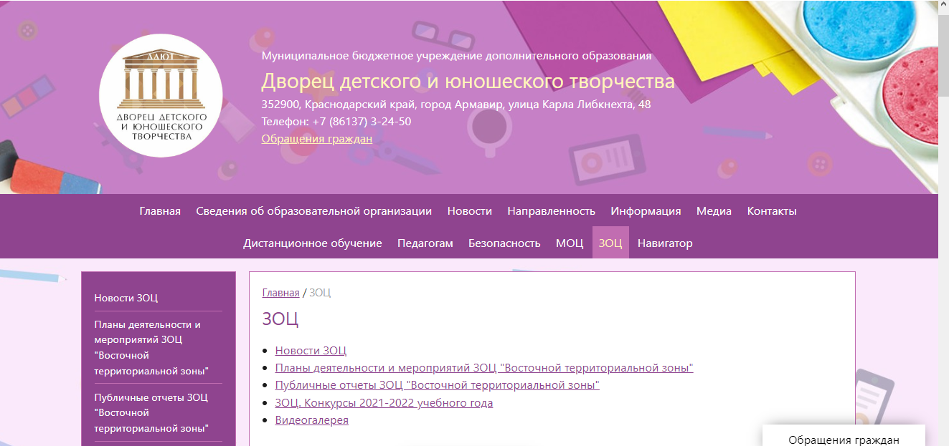
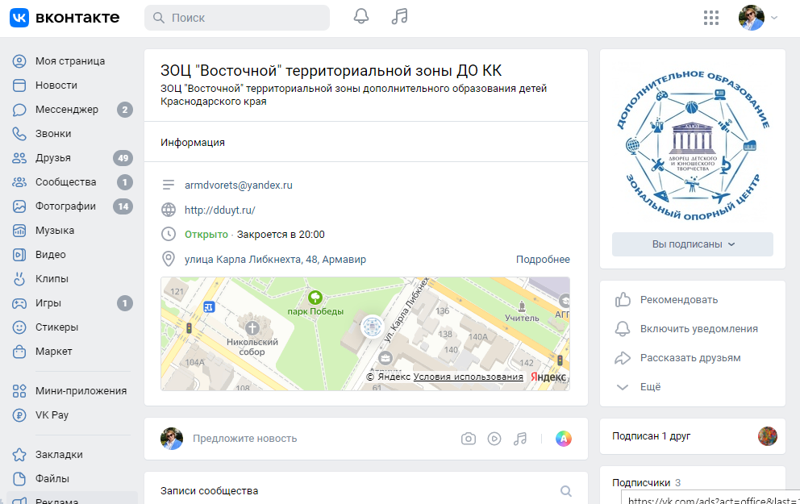
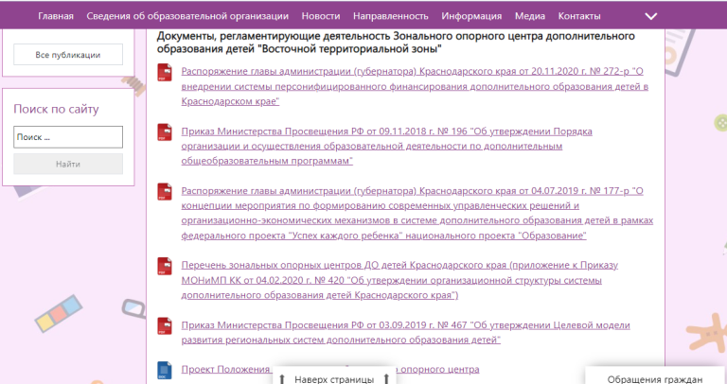
Заголовок слайда
Информирование о деятельности ЗОЦ
РЕГИОНАЛЬНЫЙ МОДЕЛЬНЫЙ ЦЕНТР ДОПОЛНИТЕЛЬНОГО ОБРАЗОВАНИЯ ДЕТЕЙ КРАСНОДАРСКОГО КРАЯ

Slide 14
Мероприятия по внедрению и распространению системы персонифицированного финансирования дополнительного образования детей (ПФДО)
Заголовок слайда
Изданы нормативные правовые акты, регламентирующие правила внедрения персонифицированного финансирования в рамках дополнительного образования
Проведены совещания по вопросам внедрения персонифицированного финансирования дополнительного образования: проблемы и пути их разрешения
Члены Экспертных Советов МО данной территориальной зоны вошли в состав региональной комиссии по организации независимой оценки качества дополнительных общеобразовательных программ
Проведен муниципальный этап экспертизы дополнительных общеобразовательных программ, планируемых к реализации в рамках персонифицированного финансирования
РЕГИОНАЛЬНЫЙ МОДЕЛЬНЫЙ ЦЕНТР ДОПОЛНИТЕЛЬНОГО ОБРАЗОВАНИЯ ДЕТЕЙ КРАСНОДАРСКОГО КРАЯ

Slide 15
Система сопровождения развития и совершенствования профессионального мастерства педагогических и управленческих кадров
Заголовок слайда
Педагог
МБУ ДО ДДЮТ МО г. Армавир – Сивицкая Г.В.-
финалист I заочного этапа
Педагог
МБУ ДО ДДТ п. Мостовского Грекалова Е.Е.– победитель муниципального этапа
Педагог
МАУ ДО ЦДТ г. Курганинска – Каирбекова Д.А.-
участник
РЕГИОНАЛЬНЫЙ МОДЕЛЬНЫЙ ЦЕНТР ДОПОЛНИТЕЛЬНОГО ОБРАЗОВАНИЯ ДЕТЕЙ КРАСНОДАРСКОГО КРАЯ

Slide 16
Система сопровождения развития и совершенствования профессионального мастерства педагогических и управленческих кадров
Заголовок слайда
Педагог МБУ ДО ДДЮТ МО г. Армавир – Авакян А.А. – лауреат в номинации «ПДО художественной направленности»
Педагог МБУ ДО ЭБЦ г. Лабинска – Ищенко Т.М. – лауреат в номинации «ПДО работающий с детьми ОВЗ и инвалидностью»
Педагог МБУ ДО ДДЮТ МО г. Армавир – Науменко Т.О. – лауреат в номинации «ПДО работающий с детьми ОВЗ и инвалидностью»
Педагог МБУ ДО ДДТ пос. Псебай – Данилова Е.В. -
лауреат конкурса
Педагог МАУ ДО ЦТ им. Д. Шервашидзе г. Лабинска – Симнова Е.А. - дипломант в номинации «ПДО по социально-гуманитарной направленности»
Педагог МАУДО СЮТур г. Лабинска – Пологаева И.И. – лауреат в номинации «ПДО по туристско-краеведческой направленности»
РЕГИОНАЛЬНЫЙ МОДЕЛЬНЫЙ ЦЕНТР ДОПОЛНИТЕЛЬНОГО ОБРАЗОВАНИЯ ДЕТЕЙ КРАСНОДАРСКОГО КРАЯ

Slide 17
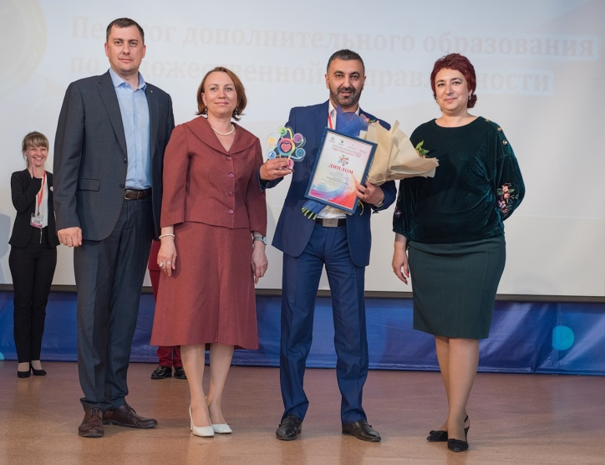
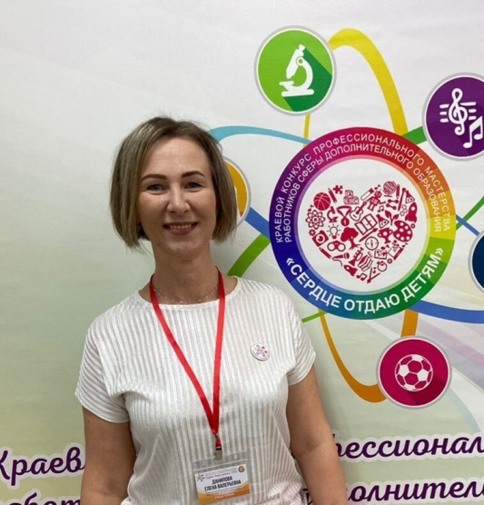
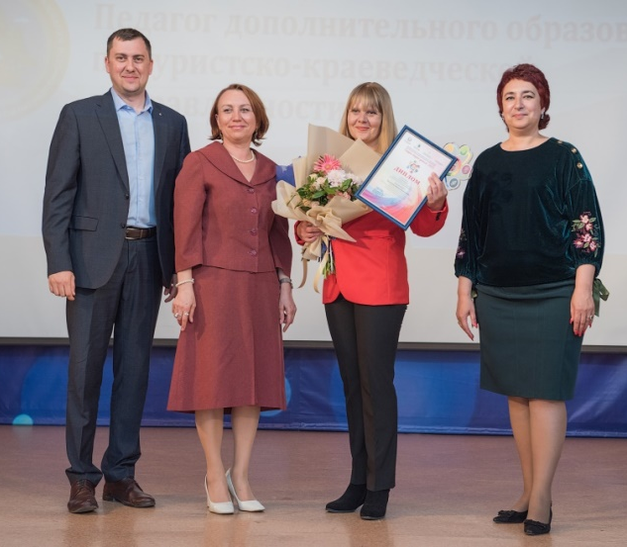
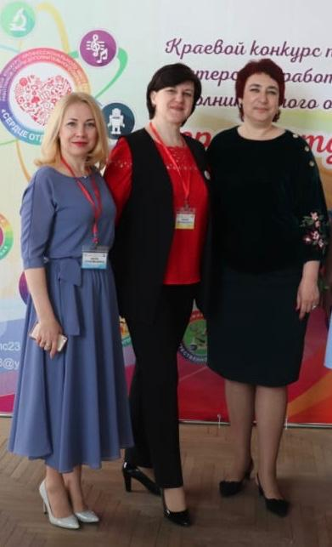
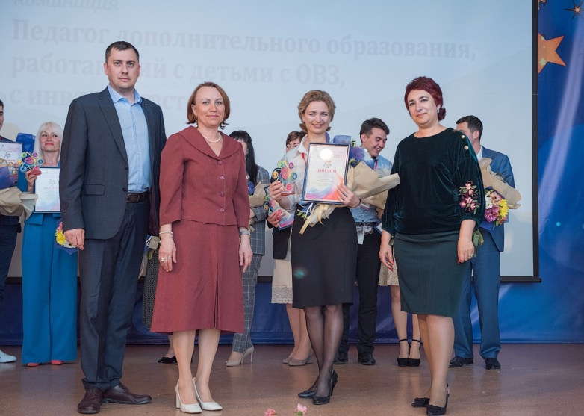
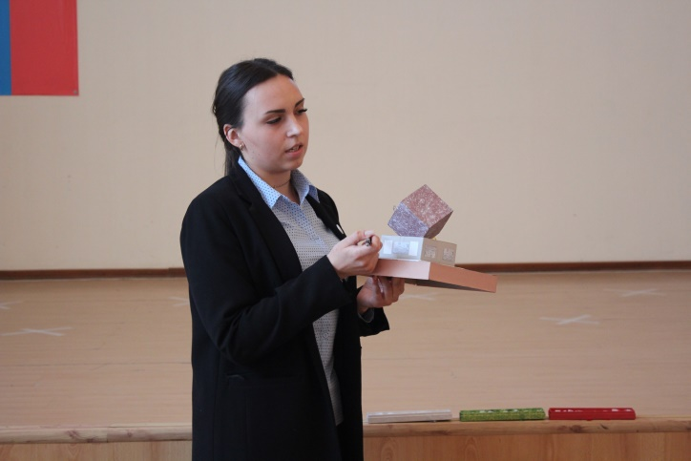
Мероприятия по формированию современной системы сопровождения развития и совершенствования профессионального мастерства педагогических и управленческих кадров сферы дополнительного образования
Заголовок слайда
Победители и участники краевых профессиональных конкурсов
РЕГИОНАЛЬНЫЙ МОДЕЛЬНЫЙ ЦЕНТР ДОПОЛНИТЕЛЬНОГО ОБРАЗОВАНИЯ ДЕТЕЙ КРАСНОДАРСКОГО КРАЯ

Slide 18
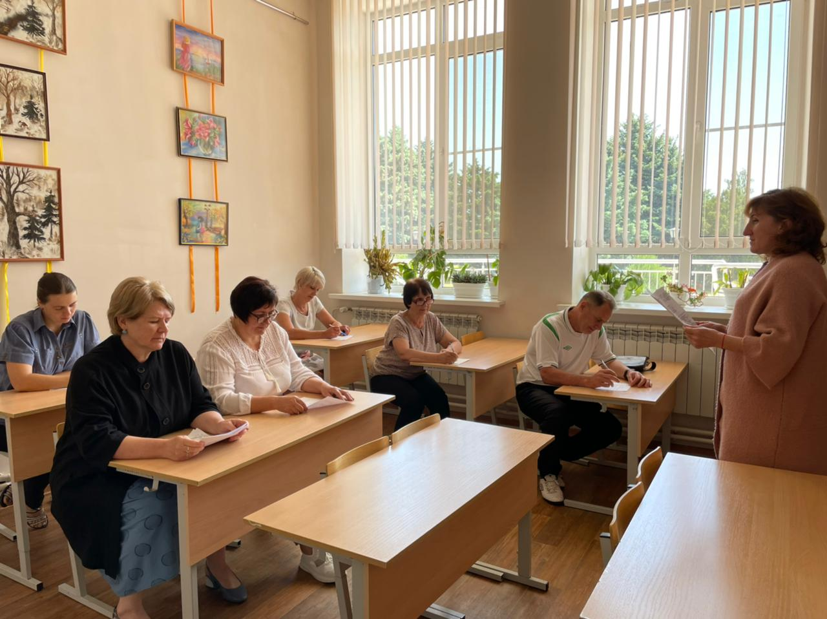
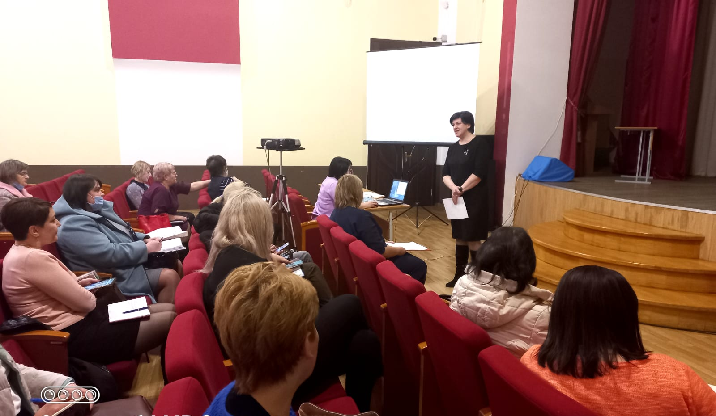
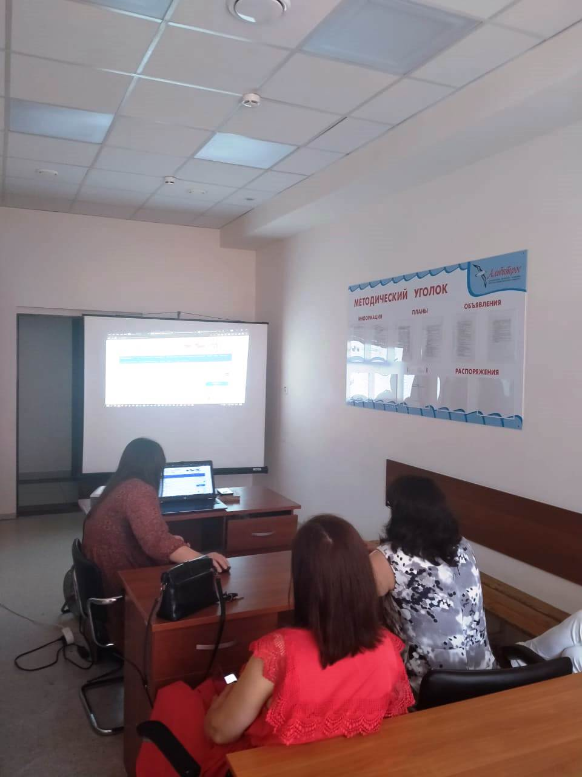
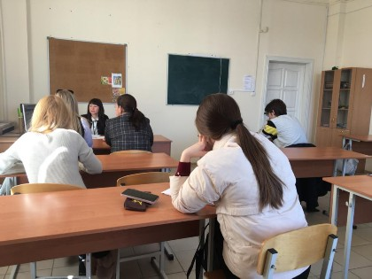
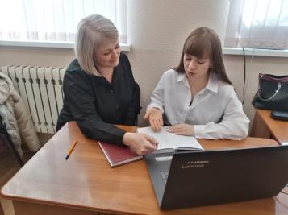
Мероприятия по формированию современной системы сопровождения развития и совершенствования профессионального мастерства педагогических и управленческих кадров сферы дополнительного образования
Заголовок слайда
Консультационно-методическая работа
РЕГИОНАЛЬНЫЙ МОДЕЛЬНЫЙ ЦЕНТР ДОПОЛНИТЕЛЬНОГО ОБРАЗОВАНИЯ ДЕТЕЙ КРАСНОДАРСКОГО КРАЯ

Slide 19
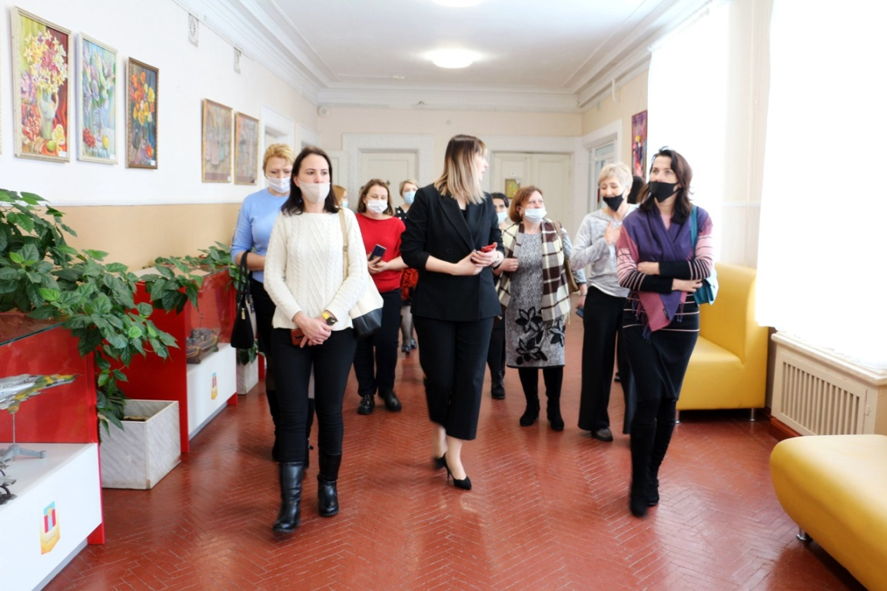
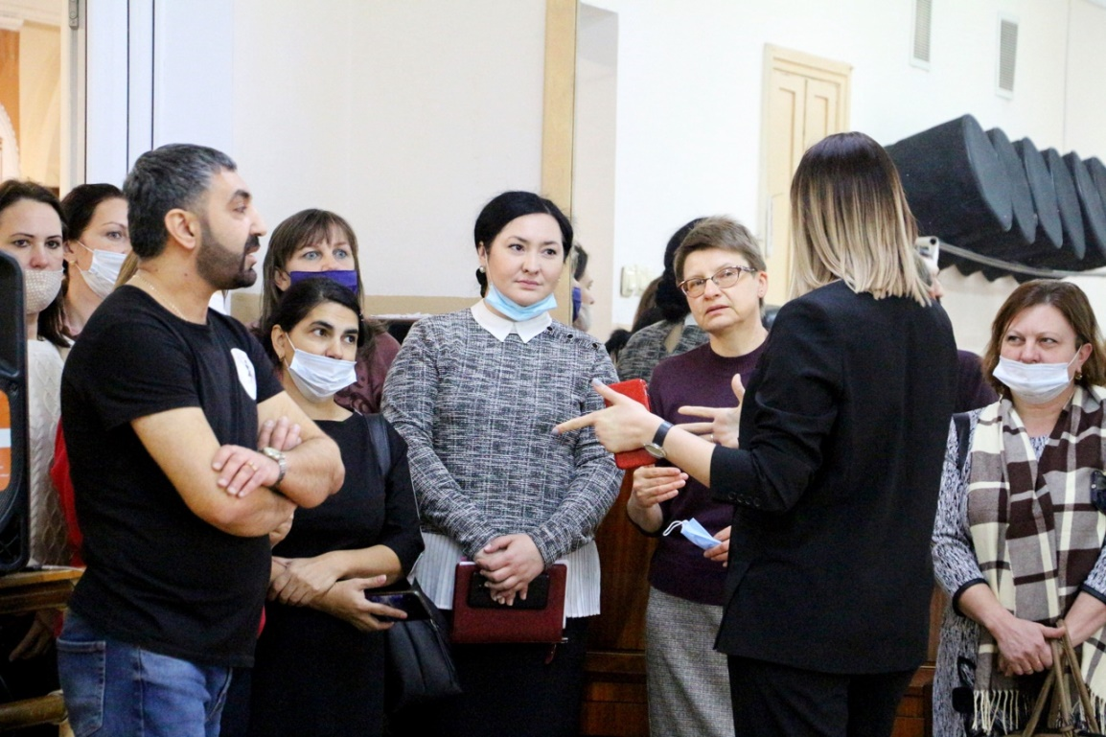
Мероприятия по формированию современной системы сопровождения развития и совершенствования профессионального мастерства педагогических и управленческих кадров сферы дополнительного образования
Заголовок слайда
18.02.2022 года с целью обмена опытом в работе учреждений дополнительного образования МБУ ДО ДДЮТ город Армавира принял в своих стенах делегацию руководителей учреждений дополнительного образования и специалистов управления образования во главе с начальником управления образования муниципального образования Гулькевичский район
РЕГИОНАЛЬНЫЙ МОДЕЛЬНЫЙ ЦЕНТР ДОПОЛНИТЕЛЬНОГО ОБРАЗОВАНИЯ ДЕТЕЙ КРАСНОДАРСКОГО КРАЯ

Slide 20
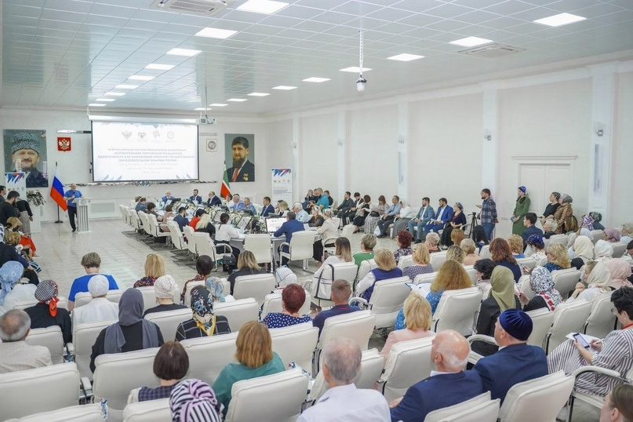
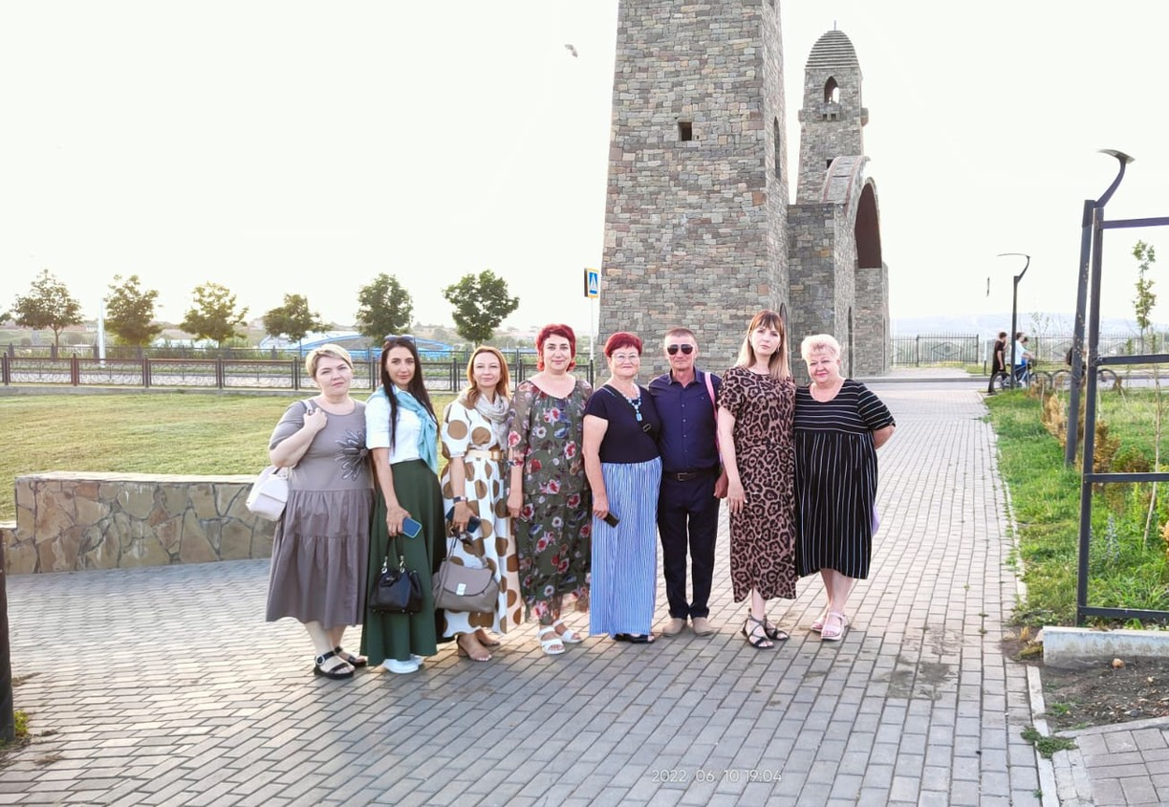
Мероприятия по формированию современной системы сопровождения развития и совершенствования профессионального мастерства педагогических и управленческих кадров сферы дополнительного образования
Заголовок слайда
С 10 по 12 июня 2022 года делегация от города Армавира в составе: руководитель ЗОЦ, директор МБУ ДО ДДЮТ Ишеева О.П. и заместитель директора по УВР МБУ ДО ДДЮТ
Готова Р.Р. посетили Всероссийскую научно-практическую конференцию по теме: «Формирование российской гражданской идентичности как важнейший приоритет государственной образовательной политики России» в г. Грозном
РЕГИОНАЛЬНЫЙ МОДЕЛЬНЫЙ ЦЕНТР ДОПОЛНИТЕЛЬНОГО ОБРАЗОВАНИЯ ДЕТЕЙ КРАСНОДАРСКОГО КРАЯ

Slide 21
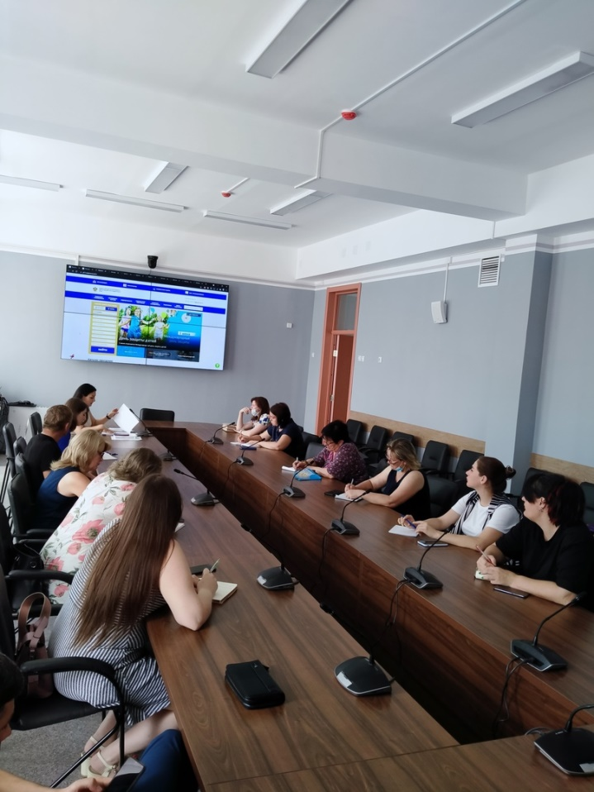
Мероприятия по внедрению общедоступного навигатора по дополнительным общеобразовательным программам
Заголовок слайда
Обучение, консультации
Методическая работа
Информационная кампания
РЕГИОНАЛЬНЫЙ МОДЕЛЬНЫЙ ЦЕНТР ДОПОЛНИТЕЛЬНОГО ОБРАЗОВАНИЯ ДЕТЕЙ КРАСНОДАРСКОГО КРАЯ

Slide 22
Основные задачи развития системы дополнительного образования
Восточной территориальной зоны на второе полугодие 2022 год
Заголовок слайда
Создание условий доступности дополнительного образования и охвата дополнительным образованием 75% детей от 5 до 18 лет
Совершенствование взаимодействия с социальными партнерами по развитию дополнительного образования
Обновление содержания, форматов и технологий дополнительного образования детей в соответствии с интересами детей, потребностями семьи, общества, реального сектора экономики
Увеличение охвата детей программами в рамках персонифицированного финансирования
Развитие кадрового потенциала дополнительного образования
РЕГИОНАЛЬНЫЙ МОДЕЛЬНЫЙ ЦЕНТР ДОПОЛНИТЕЛЬНОГО ОБРАЗОВАНИЯ ДЕТЕЙ КРАСНОДАРСКОГО КРАЯ

Slide 23
Спасибо за внимание!
ЗОНАЛЬНЫЙ ОПОРНЫЙ ЦЕНТР
ДОПОЛНИТЕЛЬНОГО ОБРАЗОВАНИЯ ДЕТЕЙ
МО город Армавир
Контактные данные:
Муниципальное бюджетное учреждение дополнительного образования Дворец детского и юношеского творчества
Ул. К. Либкнехта, 48, Армавир, Краснодарский край, 352900
Контактный телефон/факс: 8(86137) 3-24-50
Электронная почта образовательной организации: armdvorets@yandex.ru
Сайт образовательной организации: http://dduyt.ru

